Slide 1
Rīgas plānošanas reģiona lēnā tūrisma status quo analīze
attīstības iespējas.
Edgars Ražinskis
Tūrisma speciālists
edgars.razinskis@rpr.gov.lv
27 Marts 2025 | Jūrmala

Slide 2
Lēnā tūrisma attīstība
Slow Food Movement
Cittaslow International
C. Petrini, 1989
Pirmā pilsēta ārpus Itālijas 2001
297 pilsētas in 33 valstīs (2024.gada sākumā)
2010
Tuscany, 1999
Cittaslow
Slow Movement

Slide 4
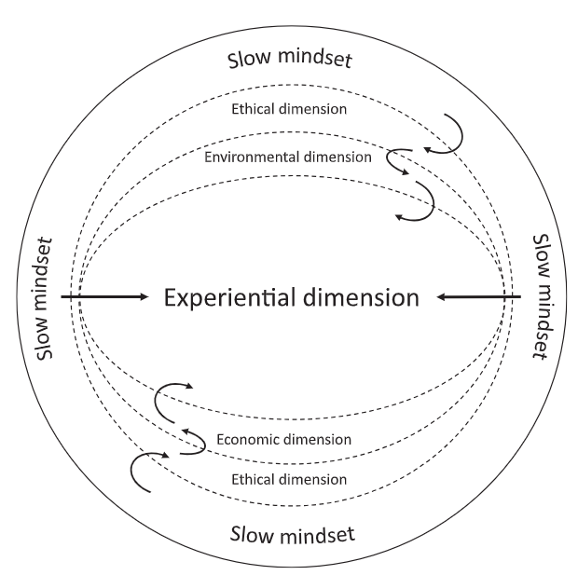
Lēnais tūrisms: viesu acīm;
Conceptual Diagram of Slow Travel. Dickinson & Lumsdon 2010, p. 192.
The phenomenon of slow tourism.
Serdane et al. 2020, p. 346.

Slide 5
Lēnais tūrisms
Lēnais tūrisms ir atbildes reakcija straujai masu tūrisma ekspansijai un hiperkomercializācijai. Lēnā tūrisma pieeja koncentrējas uz lēnāku pārvietošanos un uz kvalitāti, nevis kvantitāti.

Slide 6
Lēnais tūrisms, tūrisma politikas plānošana un bizness.
Lēnam tūrismam (ceļošanai un attīstībai) ir jāpieņem lēns domāšanas veids, kas nozīmē kustību un pieredzi lēnākā tempā.
Ceļotāju skatījumā lēnums veicina apjomā mazāku, bet dziļāku, jēgpilnāku un autentiskāku pieredzi un mijiedarbību ar vietējām kopienām un ainavām, vienlaikus ievērojot to ētiskās robežas.
No uzņēmumu viedokļa lēnums iet kopsolī ar kvalitāti, nevis kvantitāti; tas nozīmē mainīt orientāciju no peļņas gūšanas uz cilvēka pieredzi. Tas uzlabo uzņēmumu misiju un mērķi un ļauj uzņēmumiem saskaņot savu uzņēmējdarbību ar vērtībām, kurām tie seko, vienlaikus pelnot naudu.
Lēnais tūrisms ir ilgtspējīgs tūrisma veids, kas respektē kultūras mantojumu, kulināriju, tradīcijas, vietas un dabu. Lēnais tūrisms dod iespēju galamērķiem koncentrēties uz sadarbību ar vietējām ieinteresētajām pusēm, lai radītu tās politikas izmaiņas, kuru centrā ir vietējās vides, kopienu un kultūras mantojuma aizsardzība, ņemot vērā šos stratēģiskos, produktu veidošanas nosacījumus.

Slide 7
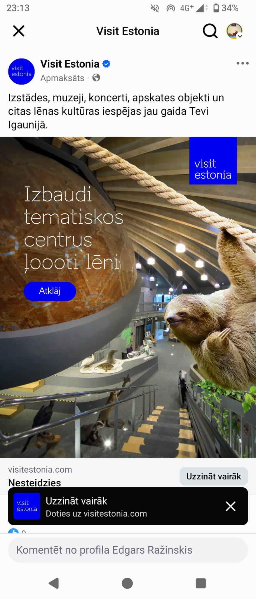
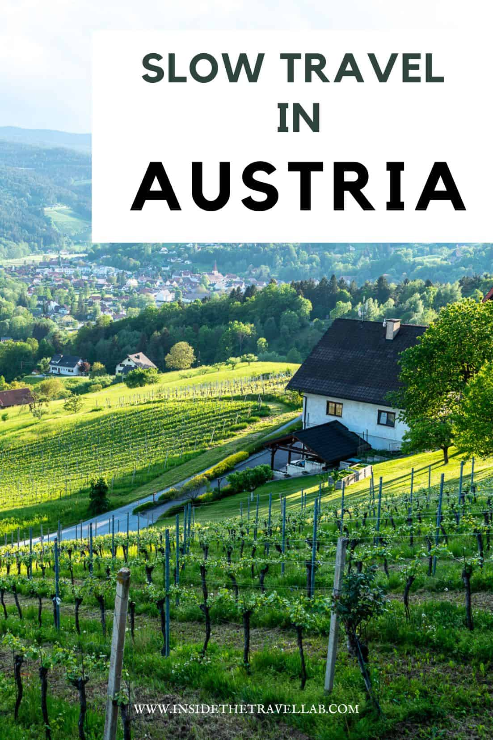

Slide 8
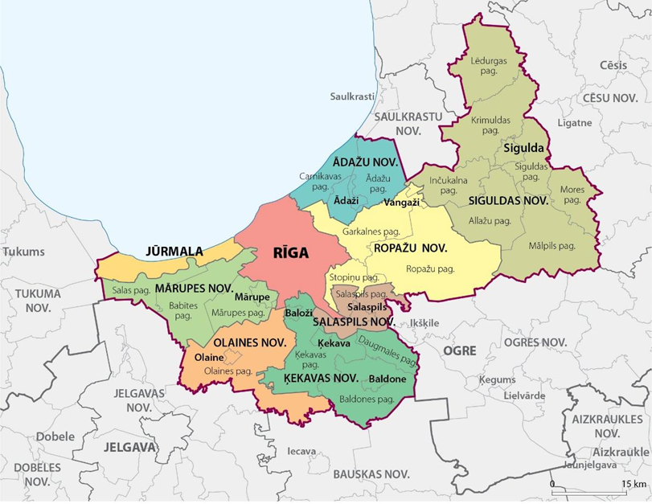
Rīgas plānošanas reģions
Dati
Ietver Rīgu, Jūrmalu un 7 novadus (Ādaži, Ropaži, Salaspils, Sigulda, Ķekava, Olaine, Mārupe).
Latvijas ekonomiski attīstītākais reģions.
Mājvieta 44.6% Latvijas iedzīvotāju.
Nacionāls un starptautisks ekonomiskais un transporta centrs.
Nozīmīgs kultūras un tūrisma galamērķis.
Bagāta dabas un kultūras daudzveidība.
57.7% no teritorijas aizņem meži un purvi.
53 km gara Rīgas jūras līča piekraste.

Slide 9
Vispārīga statistika
 |  | 2022 | 2023 | 2022 | 2023
Gultas vietu skaits | Latvija | 38 481 | 41 364 ( +7.5%)
 | Pierīga | 9 120 | 9 250 (+1.4%) | 23,7% | 22,4%
 | Riga | 13 359 | 14 632 (+9.5%) | 34,7% | 35,4%
Viesu skaits | Latvia | 2 172 069 | 2 435 795 (+12%)
 | Pierīga | 466 306 | 503 256 (7.9%) | 21,5% | 20,7%
 | Riga | 1 050 121 | 1 244 176 (18.4%) | 48,3% | 51,1%
T.sk. ārvalstu viesi | Latvia | 1 138 873 | 1 388 972 (+22%)
 | Pierīga | 186 073 | 233 858 (+25%) | 16,3% | 16,8%
 | Riga | 803 768 | 980 494 (+22%) | 70,6% | 70,6%

Slide 10
Statistika
Pavadītās naktis | Latvija | 3 882 922 | 4 370 854 | 2022 | 2023 | 1,79 | 1,79
 | Pierīga | 842 394 | 852 987 | 21,7% | 19,5% | 1,81 | 1,69
 | Riga | 1 947 386 | 2 303 364 | 50,2% | 52,7% | 1,85 | 1,85
Ārvalstu viesu pavadītās naktis | Latvija | 2 113 221 | 2 577 784 |  |  | 1,86 | 1,86
 | Pierīga | 332 578 | 425 353 | 15,7% | 16,5% | 1,79 | 1,82
 | Riga | 1 502 314 | 1 828 061 | 71,1% | 70,9% | 1,87 | 1,86
Vidējais pavadītais nakšu skaits: Tallinā 1.95 un Viļņā 2.09 naktis.

Slide 11
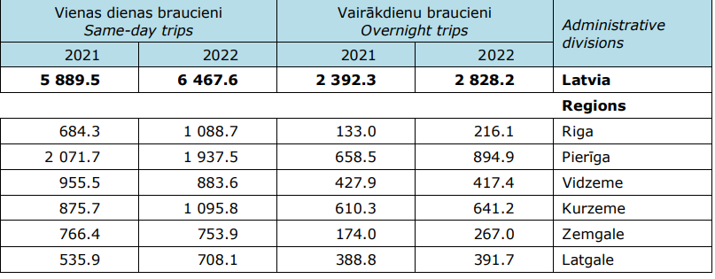
Vienas un vairākdienu ceļojumu statistika

Slide 13
Avots: Eurostat

Slide 14
Labās prakses
Labā prakse nr. 3 ???

Slide 15
Lēnā tūrisma reģionālais SVID
Stiprās puses | Vājās puses
1. Dabas resursu daudzveidība | 1. Īsas viesu uzturēšanās Rīgā un Pierīgā
2. Augsts tūristu skaits Rīgā | 2. Rīgas un Pierīgas sadarbība
3. Spēcīga gaisa satiksme | 3. Zema lēnā tūrisma prioritāte
4. Rīgas lidostas starptautiskā pieejamība | 4. Reģionālās tūrisma pārvaldības organizācijas trūkums
5. Vietējais tirgus gatavs lēnam tūrismam | 5. Maz lēnā tūrisma produktu
6. Labi organizēta Rīgas infrastruktūra | 6. Neattīstīti lēnā tūrisma galamērķi
7. Aktīvas tūrisma NVO | 7. Vāja akadēmiskā sadarbība
8. Centrālais ģeogrāfiskais stāvoklis | 8. Ierobežota reģionālo NVO kapacitāte
9. Spēcīgs kultūras pasākumu kalendārs | 9. Zināšanu trūkums par lēno/ilgtspējīgu tūrismu
10. Mūsdienīga tūrisma infrastruktūra | 10. Uzņēmumu orientācija uz masu tūrismu

Slide 16
Lēnā tūrisma reģionālais SVID
Iespējas | Draudi
1. Izveidot reģionālus lēnā tūrisma produktus | 1. Drošības bažas Ukrainas kara dēļ
2. Veidot lēnā tūrisma galamērķu reputāciju | 2. Birokrātiskie ierobežojumi
3. Rīgas-Pierīgas sadarbība konkurētspējas audzēšanai | 3. Nekonkurētspējīgi pārvaldības modeļi
4. Baltijas lēnā tūrisma sadarbība; | 4. Zema ieinteresēto pušu tūrisma prioritāte
5. Lēnā tūrisma zīmolu veidošana; | 5. Aizspriedumi pret noteiktām teritorijām
6. Izmantot ES finansējumu lēnam tūrismam; | 6. Ekonomiskā nestabilitāte un inflācija
7. Izstrādāt izglītības programmas; | 7. Digitālā atpalicība;
8. Palielināt izpratni par lēnā tūrisma priekšrocībām; | 8. Klimata pārmaiņu ietekme
9. Pielietot digitālos risinājumus; | 9. Valodas barjeras, īpaši ārpus Rīgas
10. Dažādot vietējā tūrisma piedāvājumu; | 10. Vāji jūras un dzelzceļa savienojumi

Slide 17
Vājo pušu iemesli un iespējamie risinājumi:
Vājās puses
1. Īsas viesu uzturēšanās Rīgā un Pierīgā
2. Rīgas un Pierīgas sadarbība
3. Zema lēnā tūrisma prioritāte
4. Reģionālās tūrisma pārvaldības organizācijas trūkums
5. Maz lēnā tūrisma produktu
6. Neattīstīti lēnā tūrisma galamērķi
7. Vāja akadēmiskā sadarbība
8. Ierobežota reģionālo NVO kapacitāte
9. Zināšanu trūkums par lēno/ilgtspējīgu tūrismu
10. Uzņēmumu orientācija uz masu tūrismu

Slide 18
"Lēnā tūrisma" attīstības iespējas Rīgas metropoles areālā
1. izaicinājums – Sadarbības Trūkums
Uzsvars: Ierobežota sadarbība starp Rīgas pilsētu un apkārtējiem novadiem kavē ilgtspējīgu un lēno tūrisma attīstību.
Problēma:
Nevienmērīgas tūrisma prioritātes.
Rīgas fokuss uz starptautisko tūrismu.
Sadarbības trūkums starp novadiem.
Sekas: Tūrisma koncentrācija Rīgā un neizmantots potenciāls citos reģionos.
Risinājumu piemēri:
Testa transporta mobilitātes iniciatīvas (piemēram, integrēts sabiedriskais transports).
Demonstrēt sadarbības priekšrocības.
Tūrisma reģiona atzīšana;
2. izaicinājums – Stiprināt Ieinteresēto pušu sadarbības platformas;
Uzsvars: Efektīvu platformu trūkums reģionālo lēnā tūrisma produktu izstrādei, mārketingam un zīmolvedībai.
Problēma:
Ierobežota diversifikācija mazajiem uzņēmumiem.
Masu tūrisma produktu dominēšana tirgū.
Sekas: Lēnā tūrisma produktiem ir grūtības kļūt redzamiem.
Risinājums:
Attīstīt mikrotūrisma klasterus.
Paplašināt pakalpojumu piedāvājumu;
Uzņēmēju spēju stiprināšana (digitālās prasmes, valodas zināšanas utt.).

Slide 19
3. izaicinājums – Vāja ilgtspējas vīzija
Uzsvars: Ilgtspējas Integrācija problemātika. Vīzijas trūkums ilgtspējas un oglekļa pēdas mērķu integrācijai tūrisma produktos. Vāja akadēmiskā iesaiste.
Problēma:
Zināšanu trūkums un ierobežota ieinteresēto pušu iesaiste.
Īstermiņa plānošanas fokuss.
Sekas:
Ilgtspēja netiek uzskatīta par prioritāti.
Risinājums:
Ieviest brīvprātīgu ilgtspējas pašnovērtējuma matricu.
Izveidot ilgtspējīgu tūrisma iniciatīvu apbalvošanu;
Veicināt ilgtermiņa plānošanu, ņemot vērā ilgtspēju.

Slide 20
Soļi Pārmaiņu Veikšanai
Izveidot reģionālu tūrisma koordinācijas padomi:
Neformāla padomdevēja padome, lai saskaņotu prioritātes un koordinētu pasākumus.
Īstenot izmēģinājuma/ pilota projektus:
Parādīt lēnā tūrisma priekšrocības konkrētās apkaimēs.
Vietējo uzņēmumu spēju stiprināšana:
Apmācības par lēno tūrismu, ilgtspēju un digitālo mārketingu.
Izstrādāt kopīgus lēnā tūrisma produktus un maršrutus:
Izveidot kompleksos tūrisma piedāvājumus un maršrutus, kas savieno Rīgu ar reģionu (riteņbraukšana, pārgājieni, kultūras mantojums) un reģionus ar Rīgu.

Slide 21
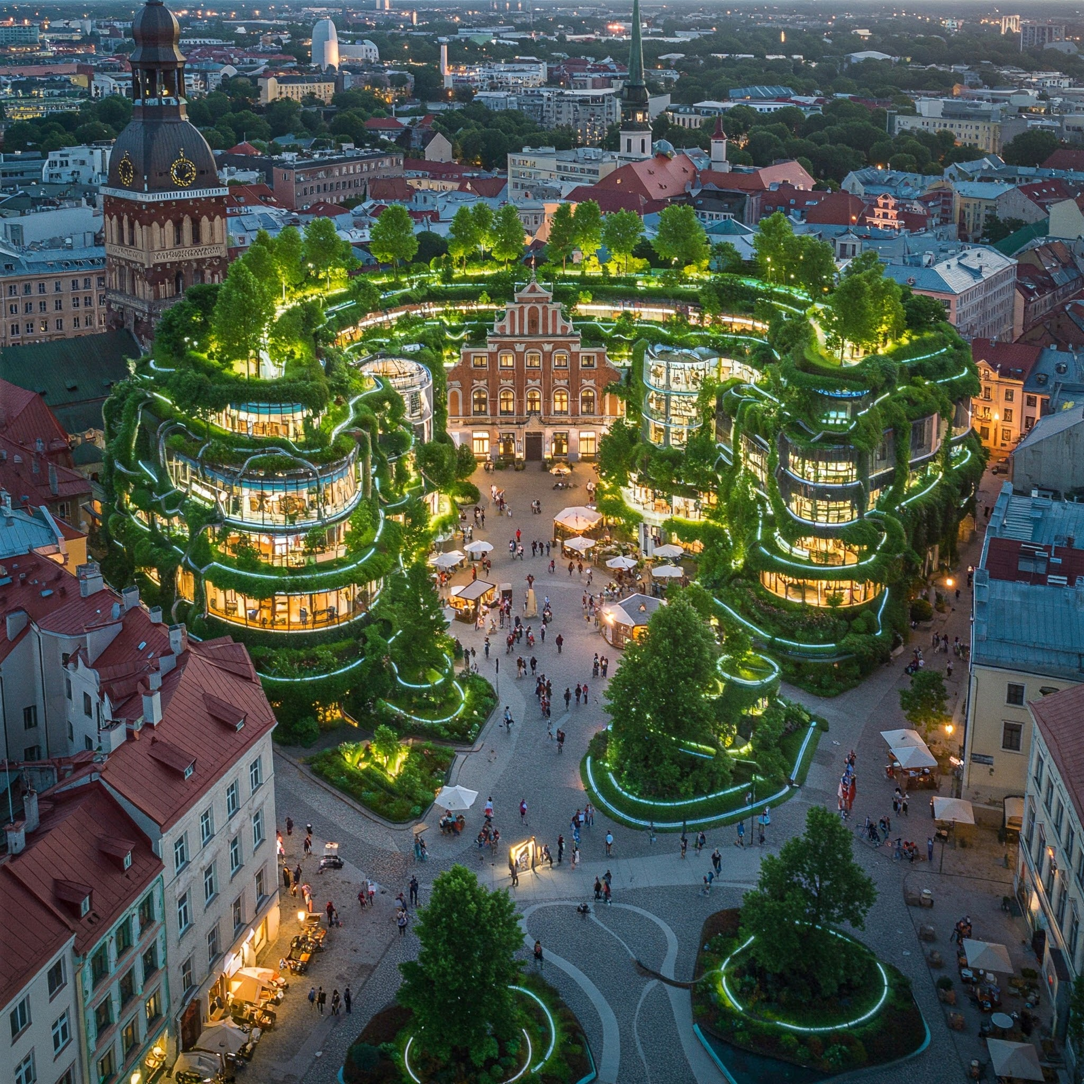
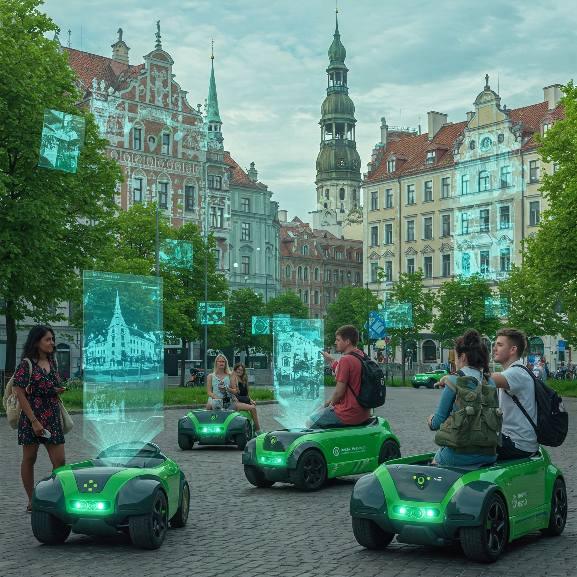
Lēnā Rīga

Slide 22
Darbnīca: Lēnais tūrisma pieredzējums
Auditorija: trimdas latvieši, pensionāri ar demenci, filmu industrija, .
Areāls: novadi, pilsētas;
Iesaistītas puses: muzeji, slimnīcas, autobusu pieturas…
Mobilitātes risinājums: soft mobility;
Galvenais pieredzējums: grozu pīšana, ķīmijas industrija, medicīna;
Galvenais notikums: festivāls, talka, jahtu regate
Konceptuāls nosaukums: 2-3 vārdi + sauklis

Slide 23
Paldies

